Slide 1
Муниципальное бюджетное дошкольное образовательное учреждение «Детский сад общеразвивающего вида №48 «Пчёлка» муниципального образования городской округ Симферополь Республики Крым
Милости просим, гостья дорогая!
Занятие для детей 6-7 лет
Воспитатель: Лясецкая Н.Б.
Музыкальный руководитель:
Рубанова А.А.

Slide 3
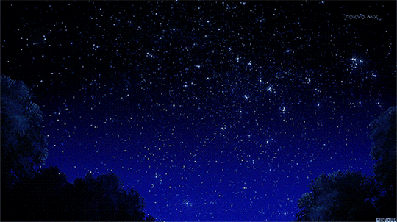

Slide 4
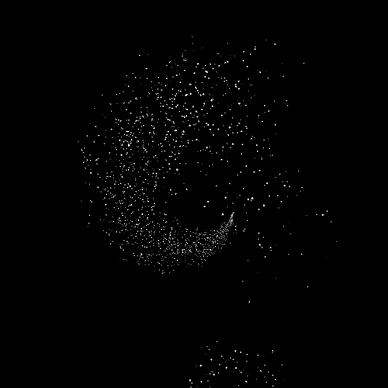

Slide 5
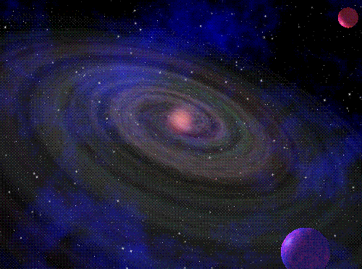

Slide 6
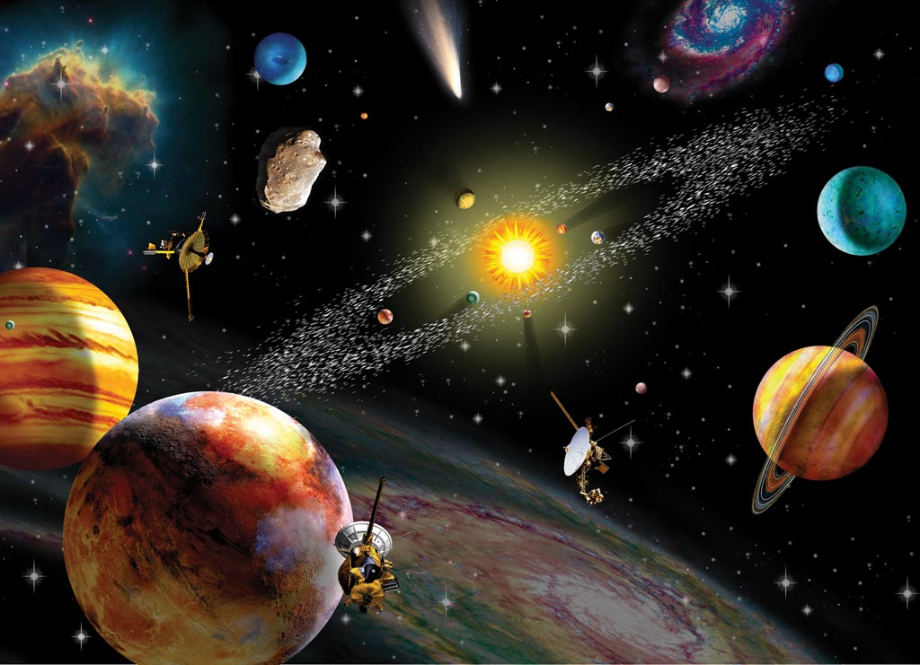

Slide 10
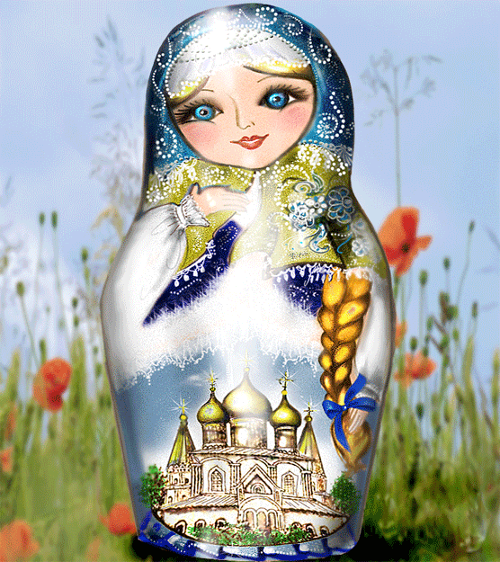

Slide 11
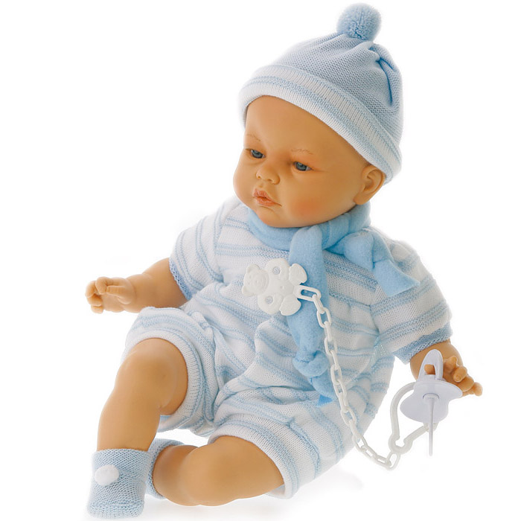

Slide 12
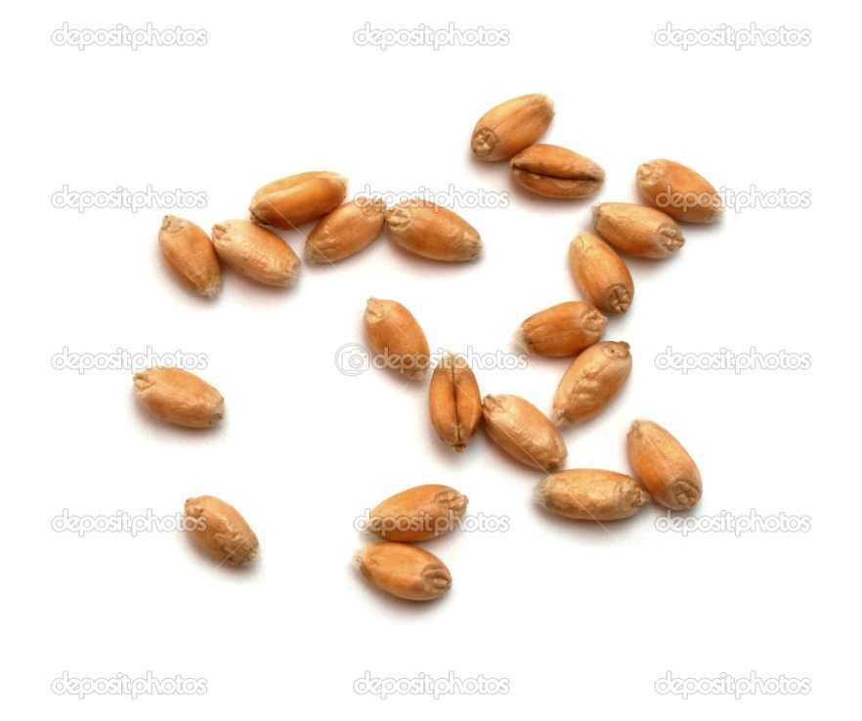
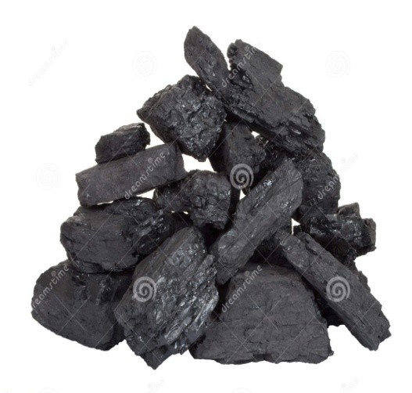
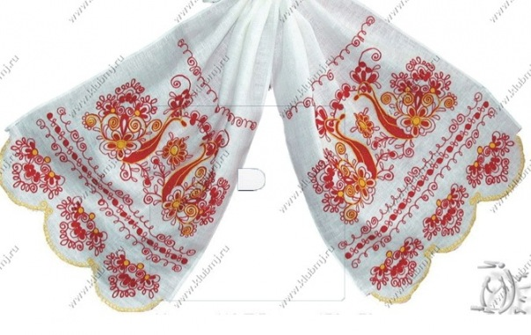

Slide 13
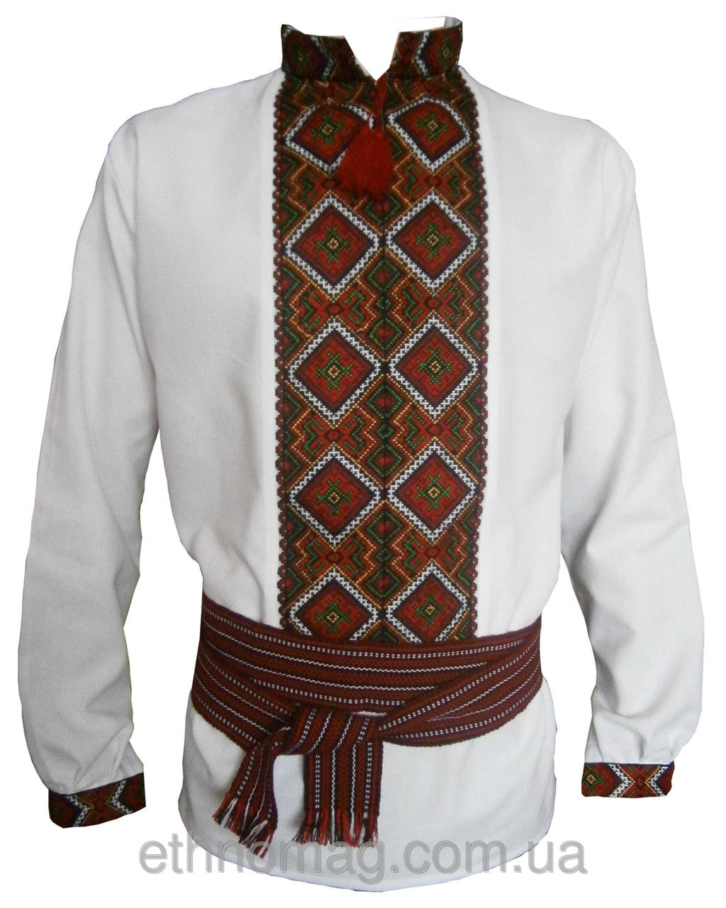

Slide 15
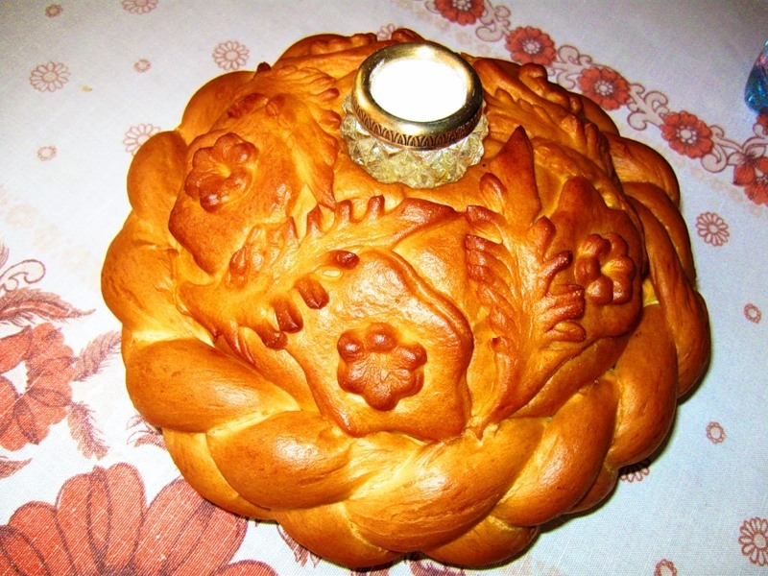

Slide 16
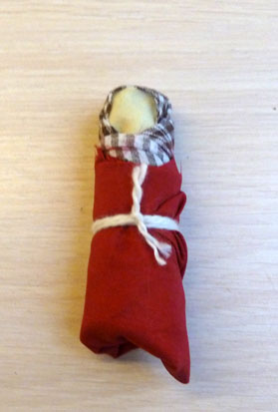
Мастер-класс: «Изготовление лоскутной куклы-пеленашки.

Slide 17
Материал: прямоугольный лоскут ткани для туловища, квадратный лоскут цветной ткани для пелёнки, треугольный лоскут цветной ткани для платка, нитки для фиксации скрутки, тесьма или узкая лента для обвязывания куклы.

Slide 18
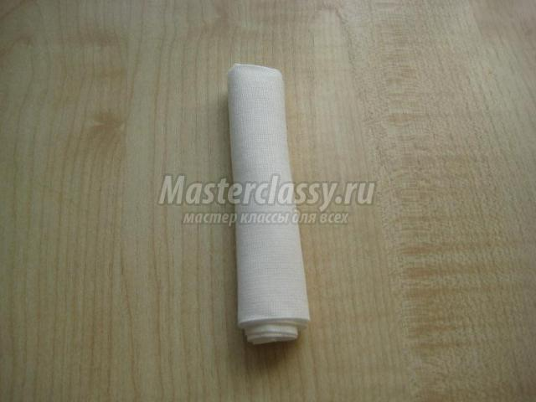
Прямоугольный лоскут ткани туго сворачиваем трубочкой.

Slide 19
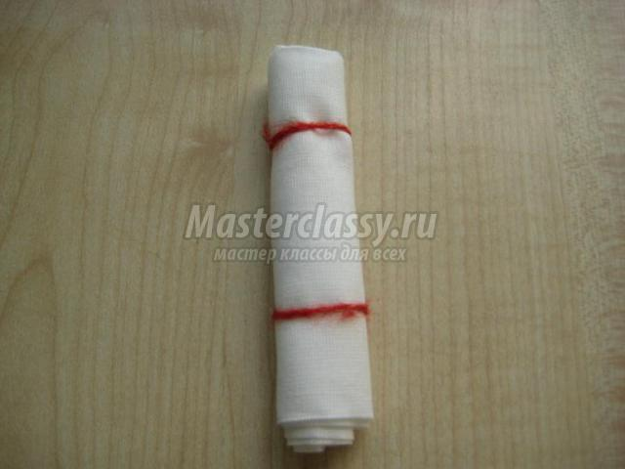
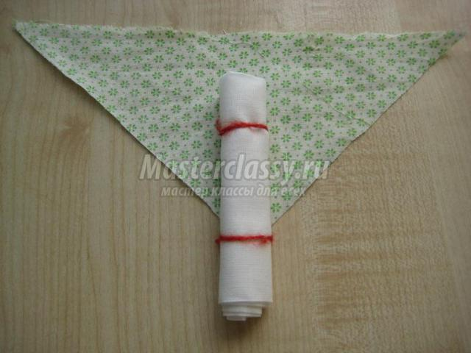
Связываем в двух Треугольный лоскут местах, как сноп. кладём под туловище.

Slide 20
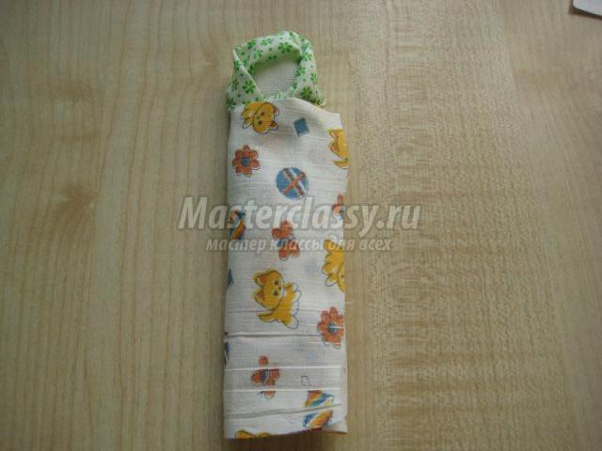
Надвигаем на лоб, симметрично Расстилаем закладываем по бокам и квадратный лоскут, фиксируем платок на шее узлом. укутываем куклу (пеленаем).

Slide 21
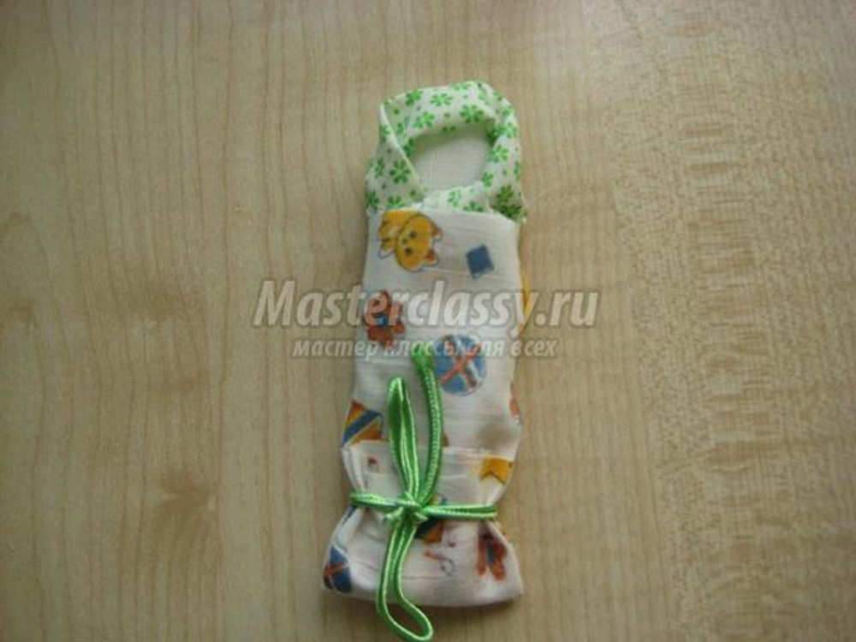
Поднимаем низ пелёнки Перевязываем пеленку вверх - укутываем ноги. тесьмой

